Slide 1

Digi數位人才培訓
7/15~7/21周工作報告
報告人 ：吳俊逸
中華民國108年 7 月 20 日

Slide 2
本週學習進度說明
一、RFID裁切與測試
二、Arduino課程

Slide 3
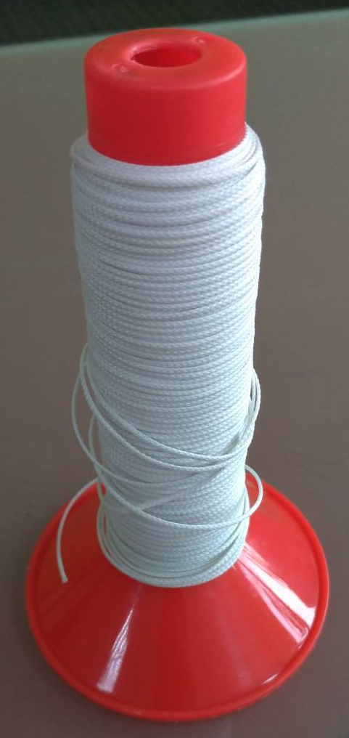
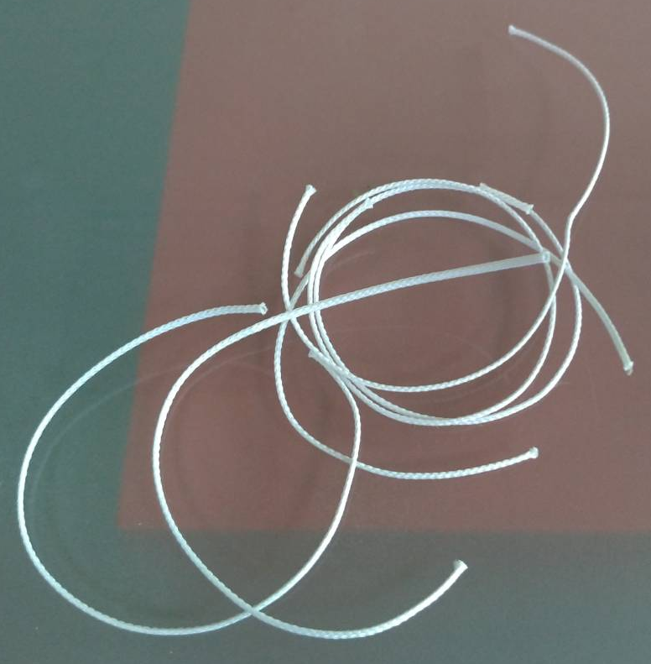

本週學習進度說明-RFID裁切與測試
這一捲RFID紗線與之前的
差異性為封裝的方式不同
在光源底下可以看見兩條紗線的
斷點，透過剪刀將其一分為二

Slide 4
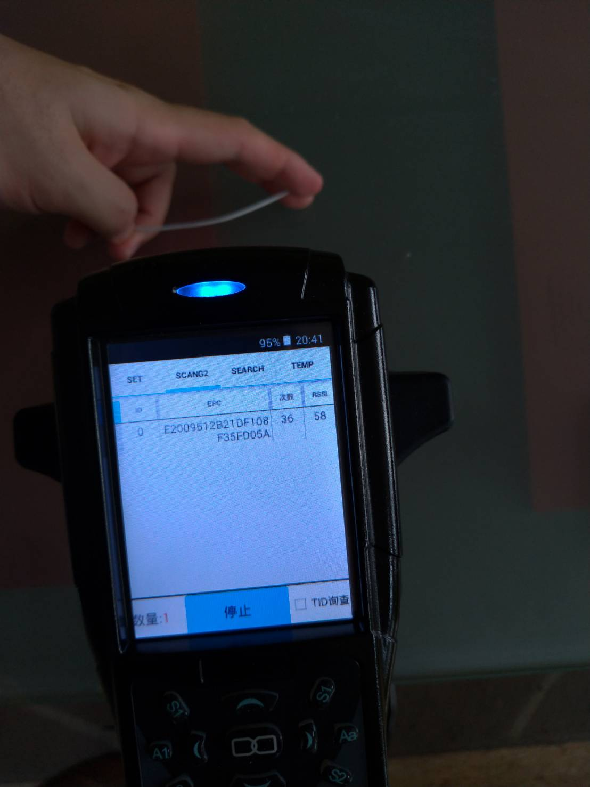
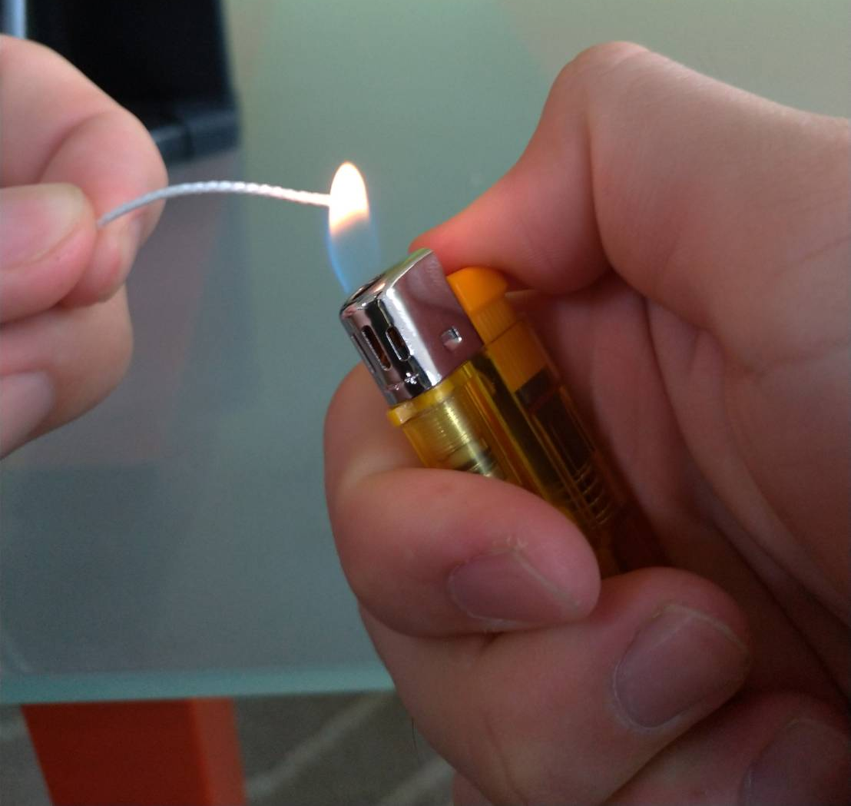
本週學習進度說明-RFID裁切與測試
交由RFID感測器測試其編碼
是否異常，是否正常動作
將測試正常的紗線利用火來收邊

Slide 5
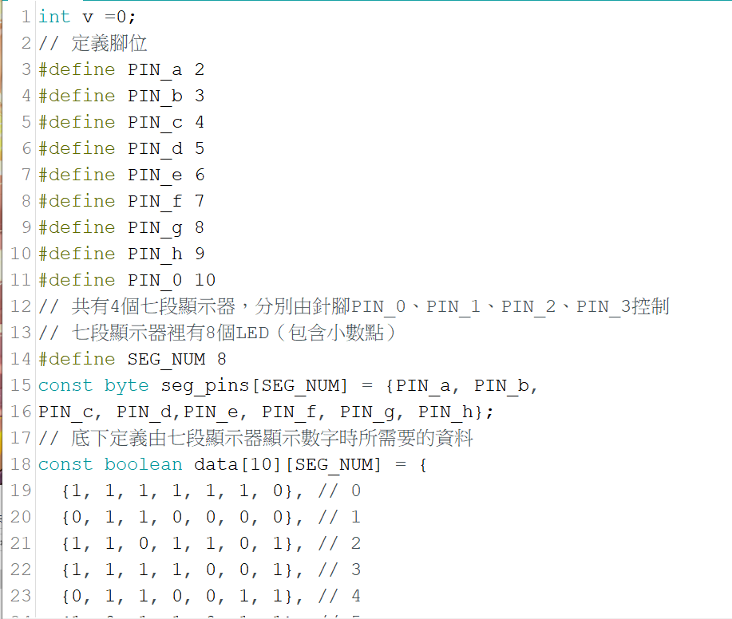
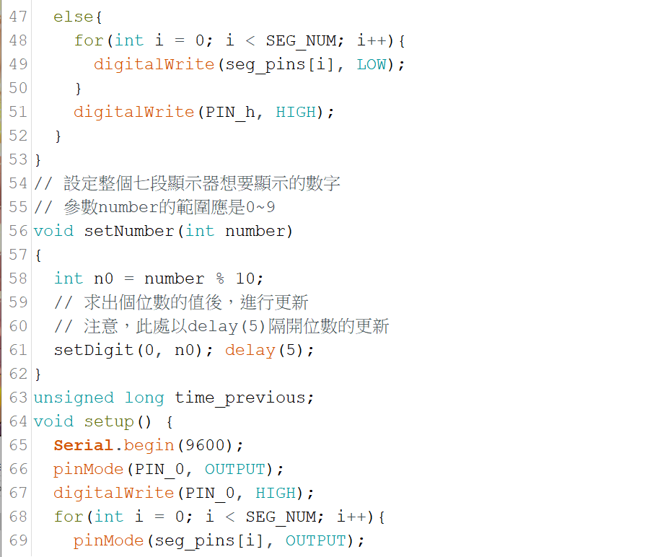
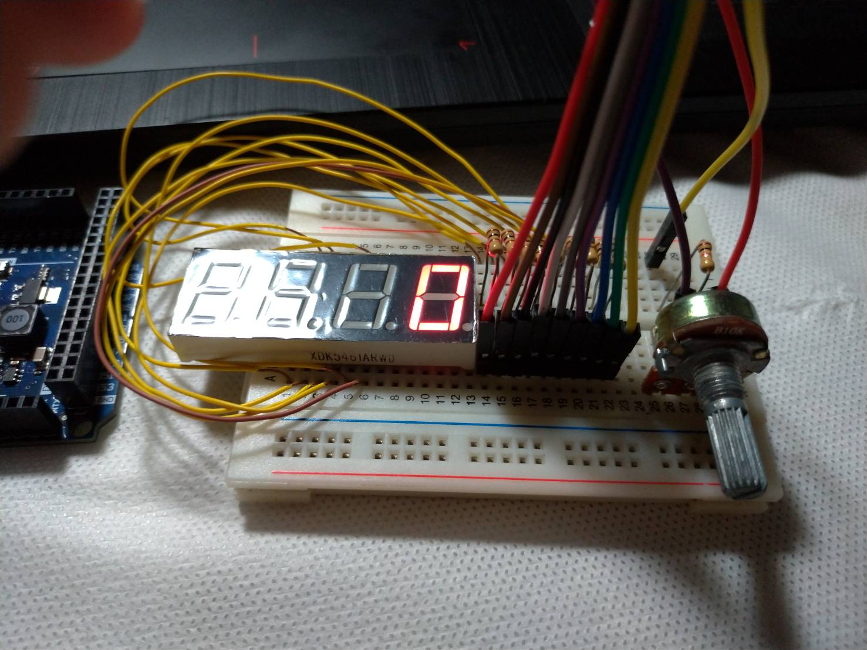
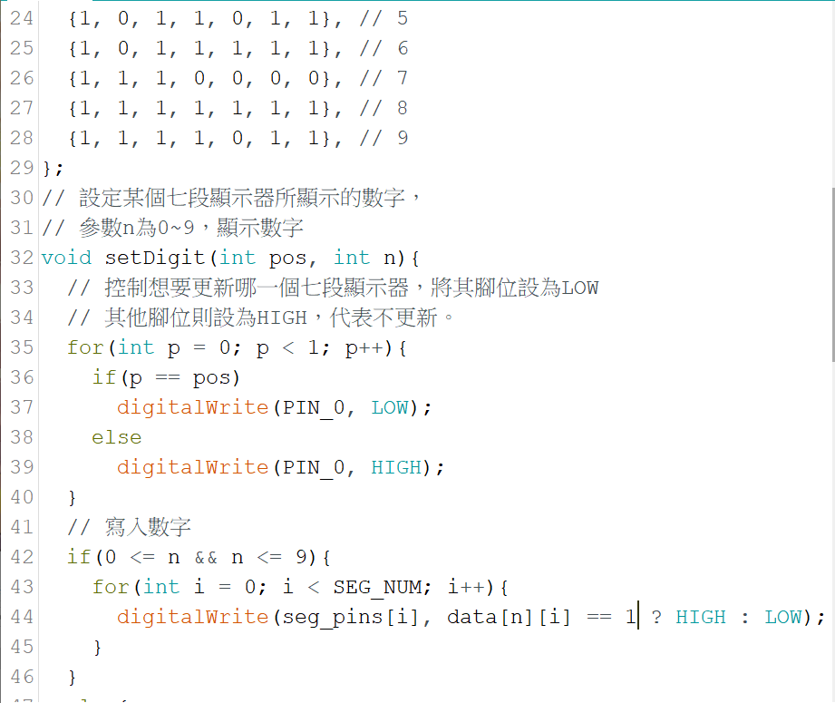
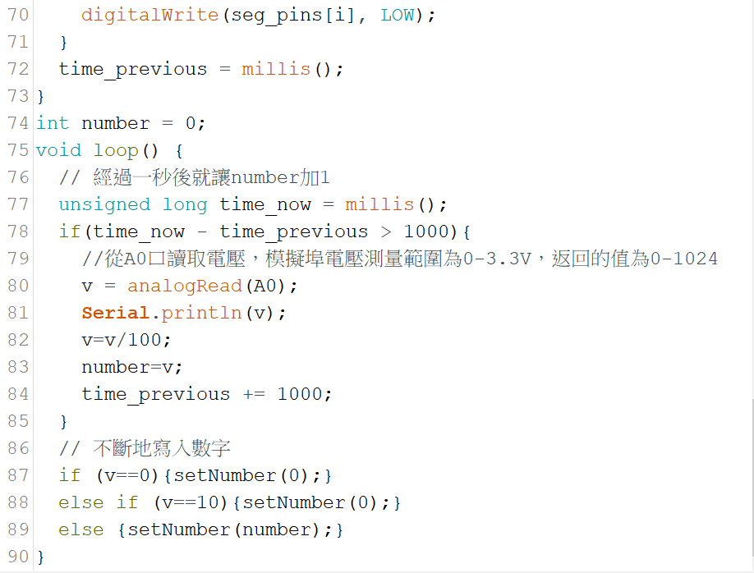
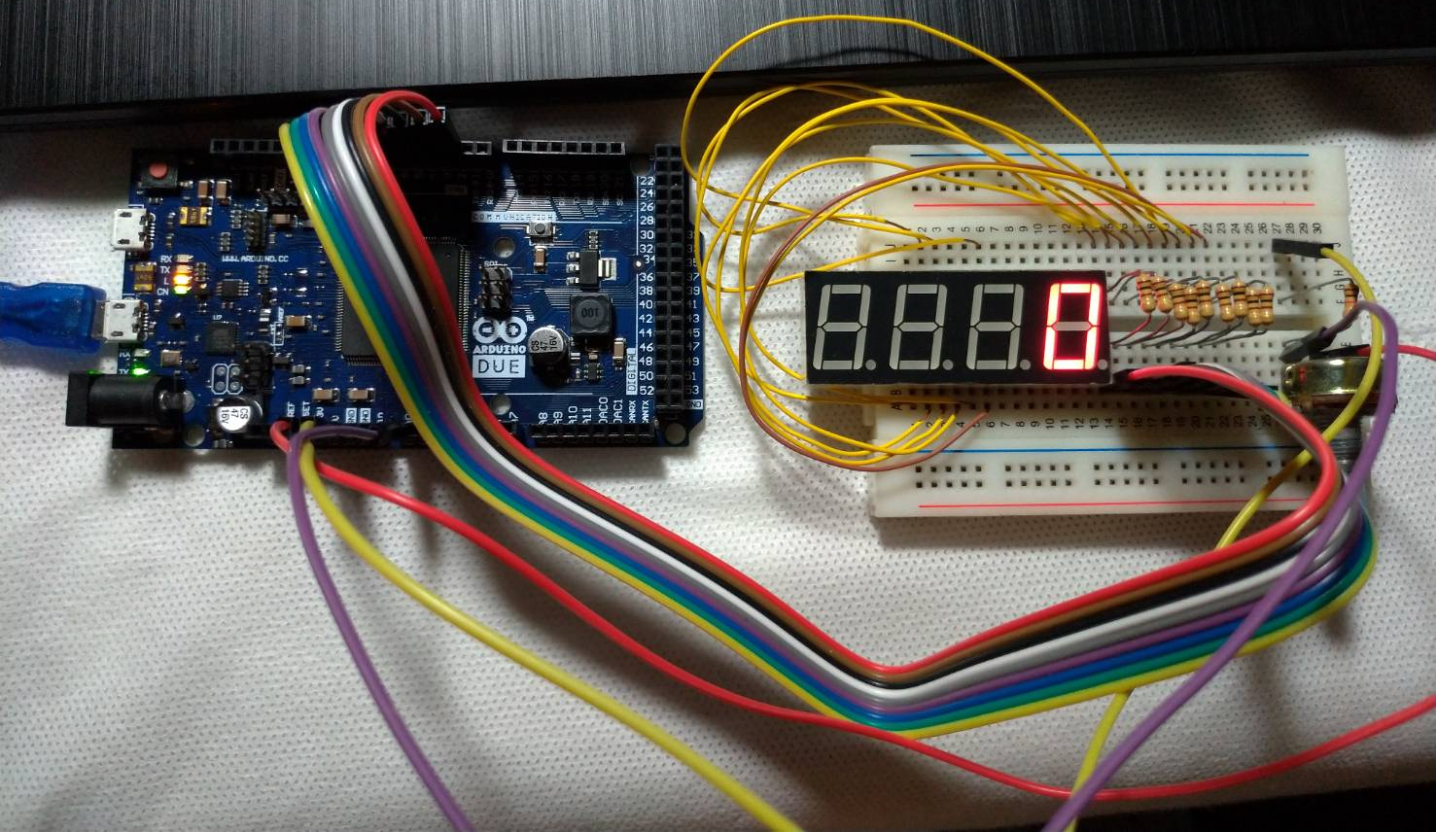

本週學習進度說明-Arduino課程

